Slide 1
PHÒNG GIÁO DỤC VÀ ĐÀO TẠO HUYỆN TIÊN LÃNG
TRƯỜNG MẦM NON TIÊN THANH
HOẠT ĐỘNG PTNT
KHÁM PHÁ HOA HỌC
Đề tài: Vòng đời phát triển của con gà
Giáo viên: Nguyễn Thị Nga
Lớp : 5 tuổi D2

Slide 2
Bé cùng khám phá

Slide 3
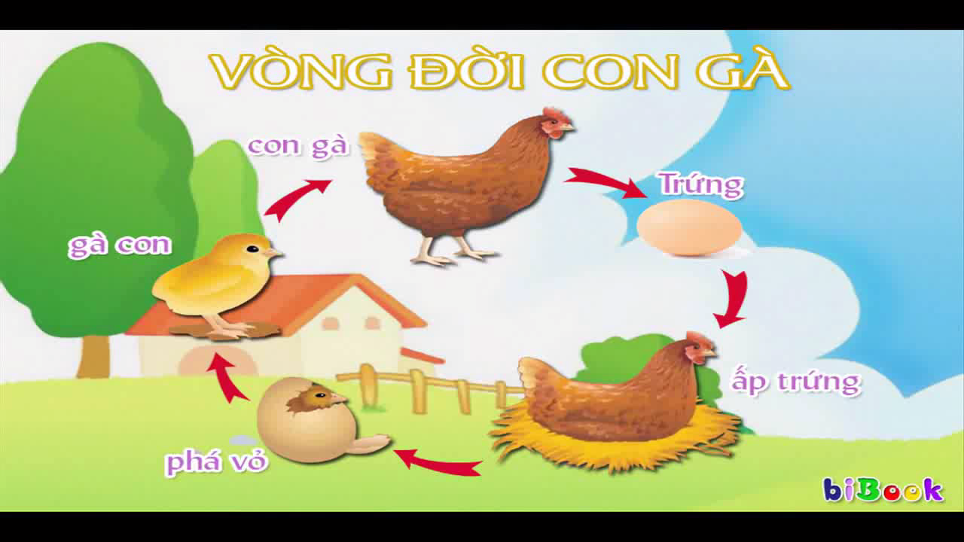


Slide 4
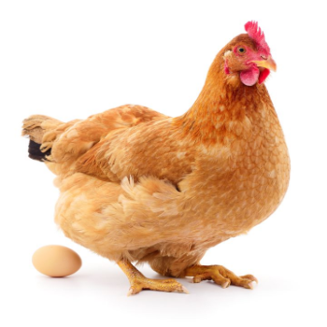
Gà mái đẻ trứng

Slide 5
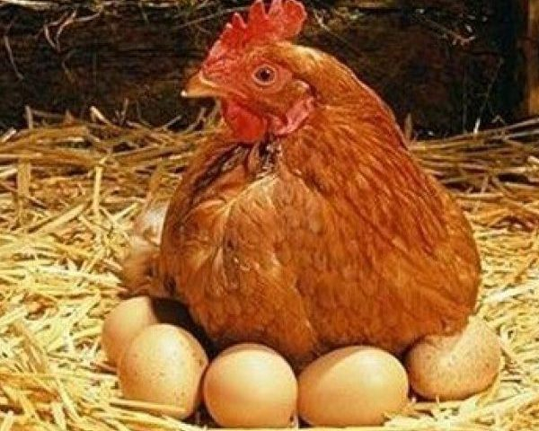
Gà ấp trứng

Slide 6
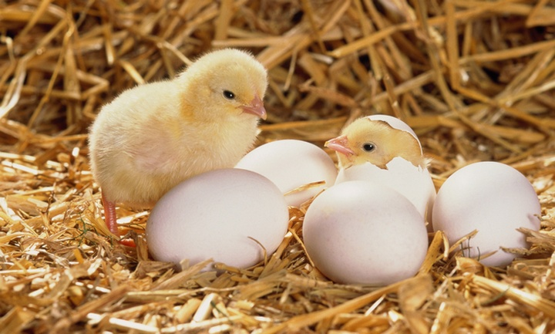
Gà tách vỏ

Slide 7
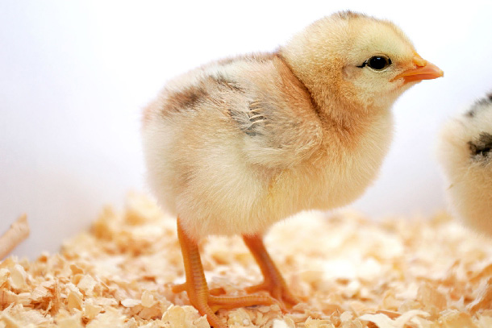
Gà choai

Slide 8
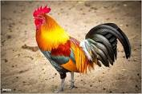
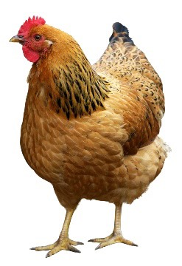
Gà trưởng thành

Slide 9
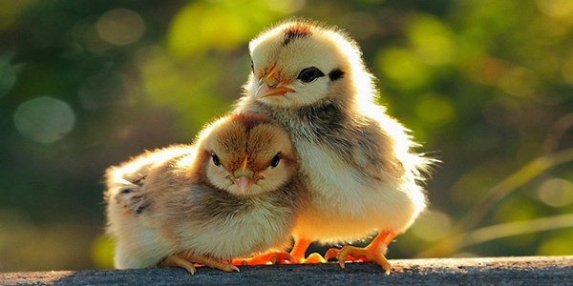
Quá trình phát triển của con gà

Slide 10


Slide 11
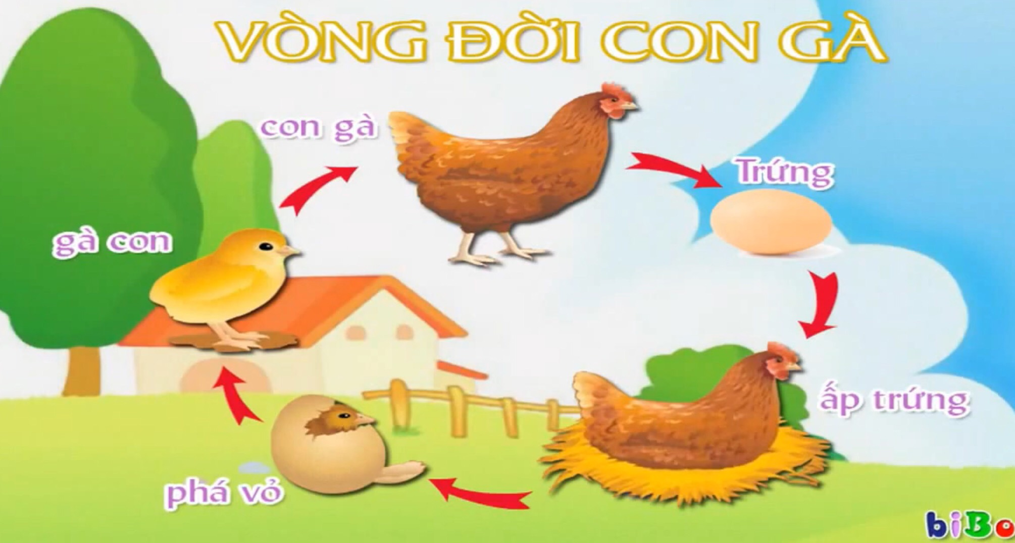

Slide 12
TRÒ CHƠI
Ô CỬA BÍ MẬT

Slide 13
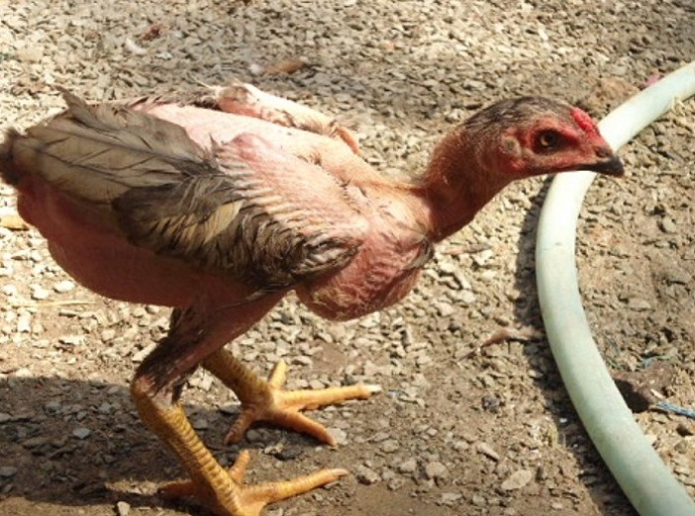
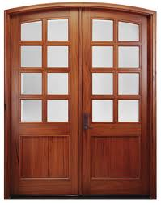
1
2
3
4
5

Slide 14
TRÒ CHƠI
BÉ THÔNG MINH

Slide 15

xin chào tạm biệt và hẹn gặp lại

